Slide 1
1
1
1
مراجعة
الدرس 4
الدرس 3
الدرس 2
الدرس 1

Slide 2





أيقونات توجيهية
توجيهات الأستاذ(ة)
تعيين تلميذ للإجابة
المرور بين الصفوف
عرض فيديو
المرور للشريحة الموالية بعد عرض الفيديو
العمل في ثنائيات

Slide 3

برمجة الأسبوع الأول
(ة)خاص بالأستاذ
الدرس 2
الدرس 1
الدرس 1
قِراءَةُ وَ كِتابَةُ الْأَعْدادِ مِنْ 1 إِلى 5
عَدُّ عَناصِرِ مَجْموعَةٍ مِنْ 1 إِلى 5
فصل الملايين: قراءة وكتابة
الدرس 4
الدرس 2
الدرس 1
الدرس 3
الْأَعْدادُ مِنْ 0 إلى 999 (1)
فصل الملايين: قراءة وكتابة
تَفْكيكُ الْعَدَدَيْنِ 2 وَ 3
تَفْكيكُ الْعَدَدَيْنِ 4 وَ 5
مراجعة
مُراجَعَةُ دُروسِ الْأُسْبوعِ الأَوَّلِ

Slide 4
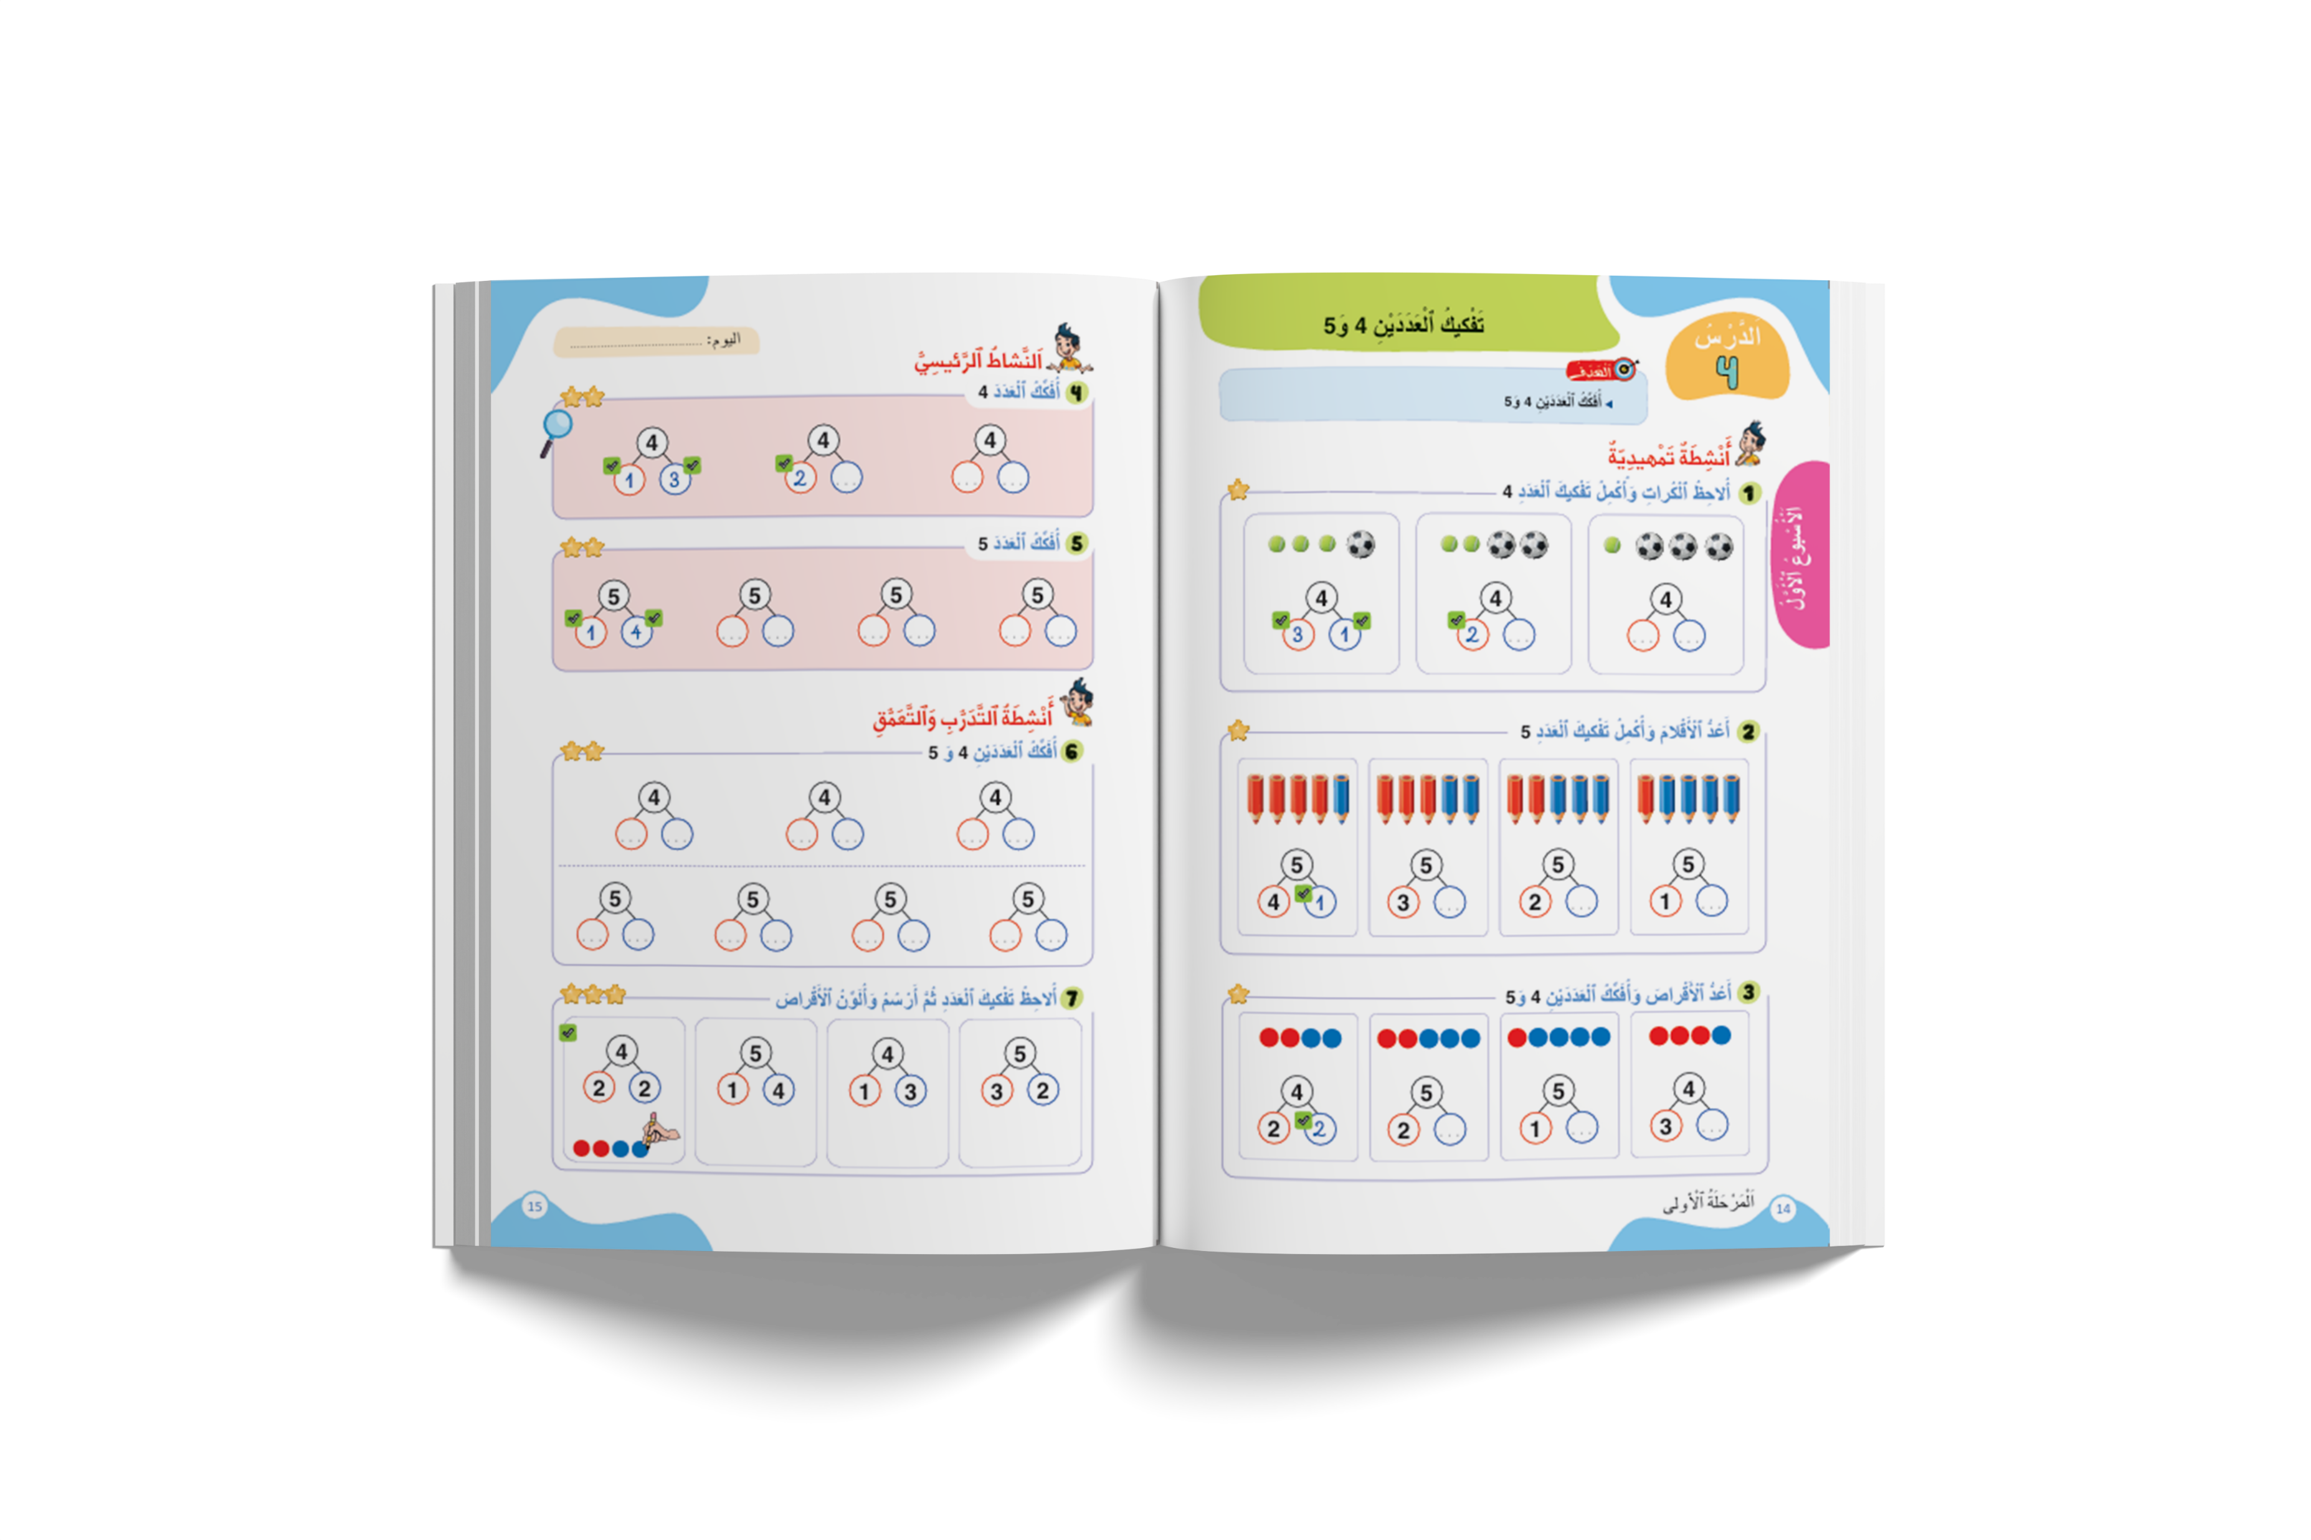
درس اليوم
(ة)خاص بالأستاذ
تَفْكيكُ الْعَدَدَيْنِ 4 وَ 5

Slide 5
(ة)خاص بالأستاذ
مراحل الدرس
مراحل الدرس
مراحل الدرس
1
افتتاح الدرس
1
15
1
2
4
  نمذجة
1
  ممارسة موجهة
3
20
1
  ممارسة مستقلة
4
13
1
اختتام الدرس
5
3

Slide 6
(ة)خاص بالأستاذ
عند نهاية الدرس
على الأقل 80% من المتعلمين سيكونون قادرين على:
تفكيك العددين 4 و5.

Slide 7



مرحباً، سنتابع درسا جديدا مع مجد وندى.

Slide 8

(ة)خاص بالأستاذ
افتتاح الدرس
1
تصحيح الواجب المنزلية
كتابة الأعداد من 1 إلى 5
أنشطة تمهيدية

Slide 9
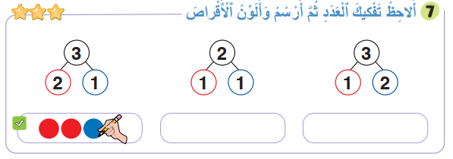
خذوا كراساتكم و صححوا النشاط رقم 7 الصفحة 13 .

Slide 10
(ة)خاص بالأستاذ
افتتاح الدرس
1
تصحيح الواجب المنزلية
كتابة الأعداد من 1 إلى 5
أنشطة تمهيدية

Slide 11

خذوا ألواحكم.

Slide 12

اكتبوا العدد 1 على الألواح. سأمر بين الصفوف لمساعدتكم.

Slide 13
ارفعوا الألواح ، صححوا.
1

Slide 14
اكتبوا العدد 2 على الألواح، سأمر بين الصفوف لمساعدتكم.

Slide 15
ارفعوا الألواح ، صححوا.
2

Slide 16
اكتبوا العدد 3 على الألواح. سأمر بين الصفوف لمساعدتكم.

Slide 17
ارفعوا الألواح ، صححوا.
3

Slide 18
اكتبوا العدد 4 على الألواح. سأمر بين الصفوف لمساعدتكم.

Slide 19
ارفعوا الألواح ، صححوا.
4

Slide 20
اكتبوا العدد 5 على الألواح. سأمر بين الصفوف لمساعدتكم.

Slide 21
ارفعوا الألواح ، صححوا.
5

Slide 22
(ة)خاص بالأستاذ
افتتاح الدرس
1
تصحيح الواجب المنزلية
كتابة الأعداد من 1 إلى 5
أنشطة تمهيدية

Slide 23

انتبهوا. كم قرصا لدي ؟ من يقول العدد ؟

Slide 24

نعم لدي 4 أقراص ( 1-2-3-4) . من يقول عدد الأقراص الحمراء منها ؟

Slide 25
من يقول عدد الأقراص الزرقاء ؟

Slide 26
لدينا 4 أقراص : قرصان أحمران و قرصان أزرقان إذن 4 هو 2 و2

Slide 27

انتبهوا. من يقول عدد الأقراص الآن ؟

Slide 28
نعم لدينا 5 أقراص (1-2-3-4-5) . من يقول عدد الأقراص الحمراء منها ؟

Slide 29
من يقول عدد الأقراص الزرقاء ؟

Slide 30
لدينا 5 أقراص : منها قرصان اثنان أحمران و3 أقراص زرقاء إذن 5 هو 2 و3

Slide 31
(ة)خاص بالأستاذ
نمذجة
2
تفكيك العددين 4 و5

Slide 32
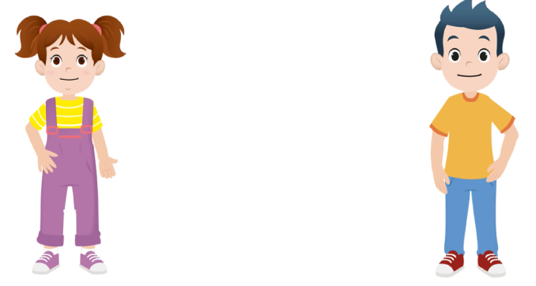
انتبهوا الآن ، سنتعلم مع ندى و مجد تفكيك العدد4

Slide 33
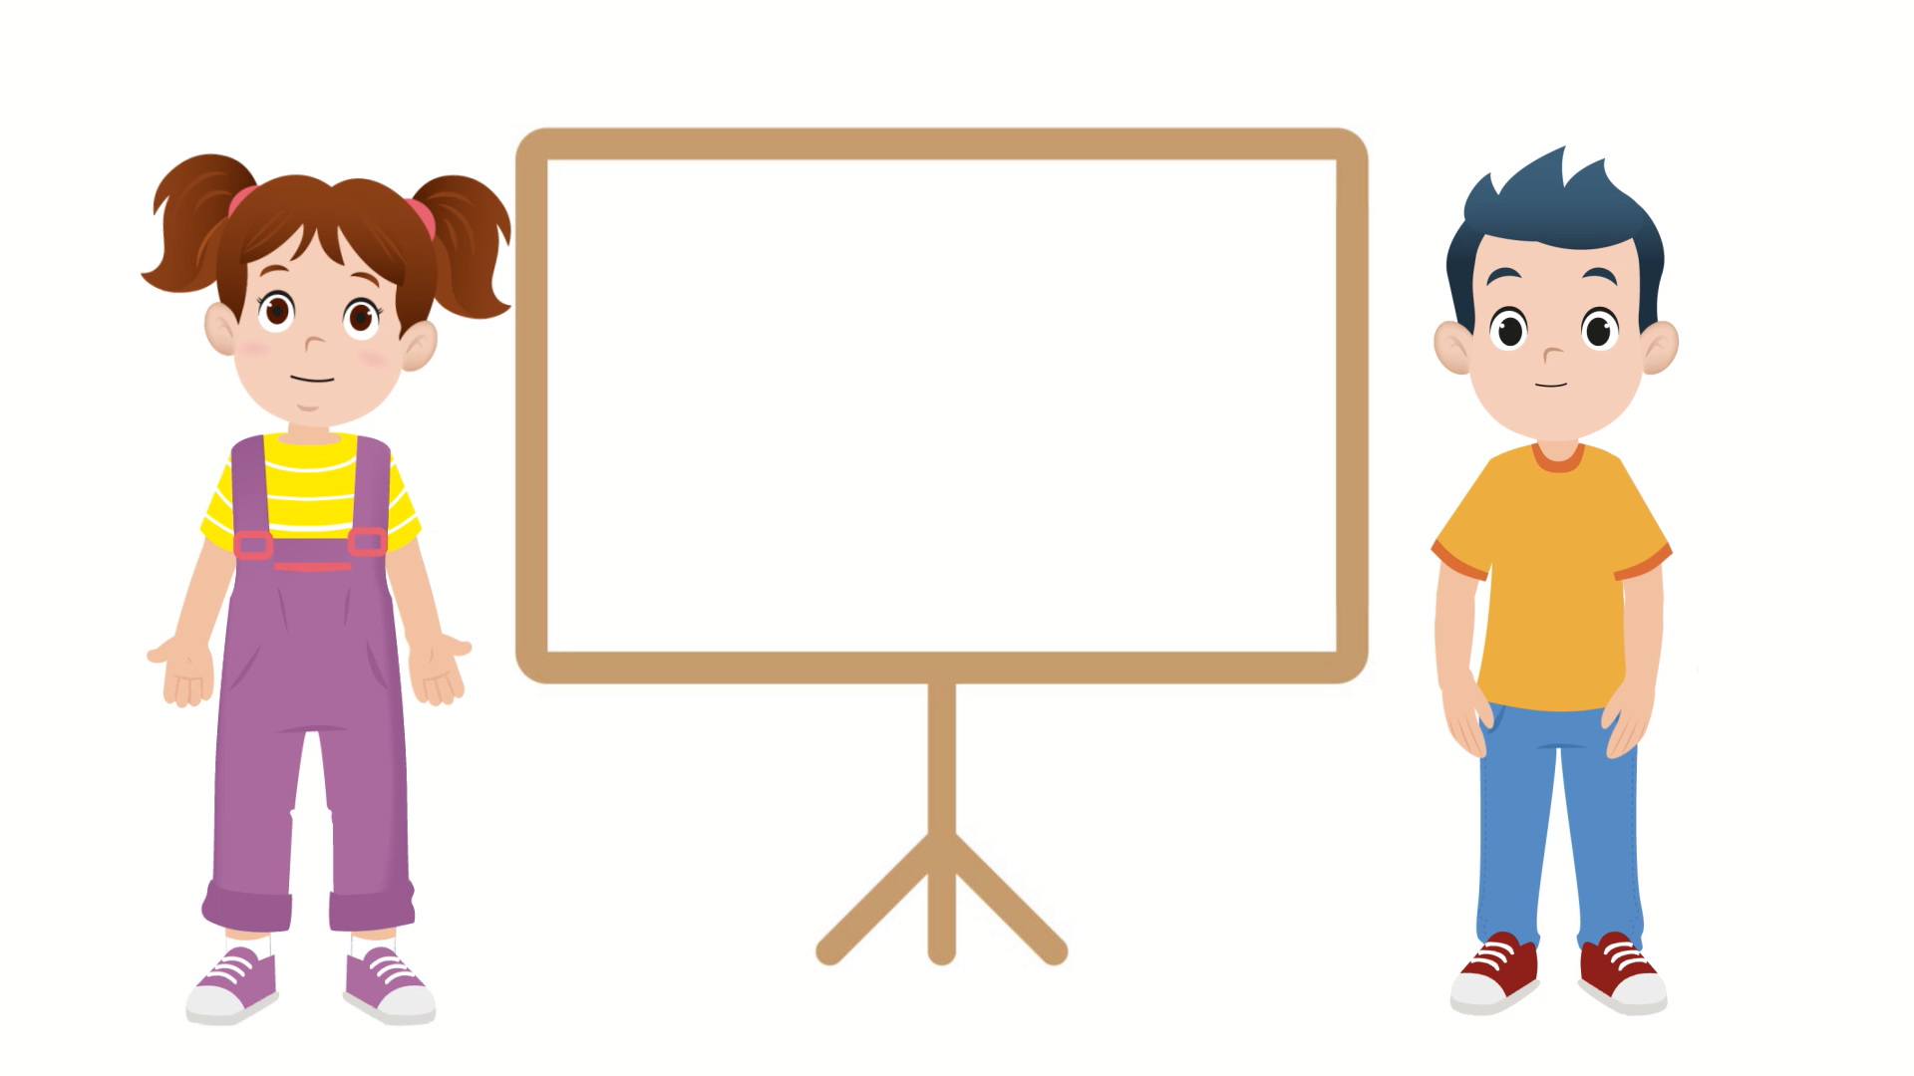

عرض فيديو النمذجة 1: تفكيك العدد 4

Slide 34
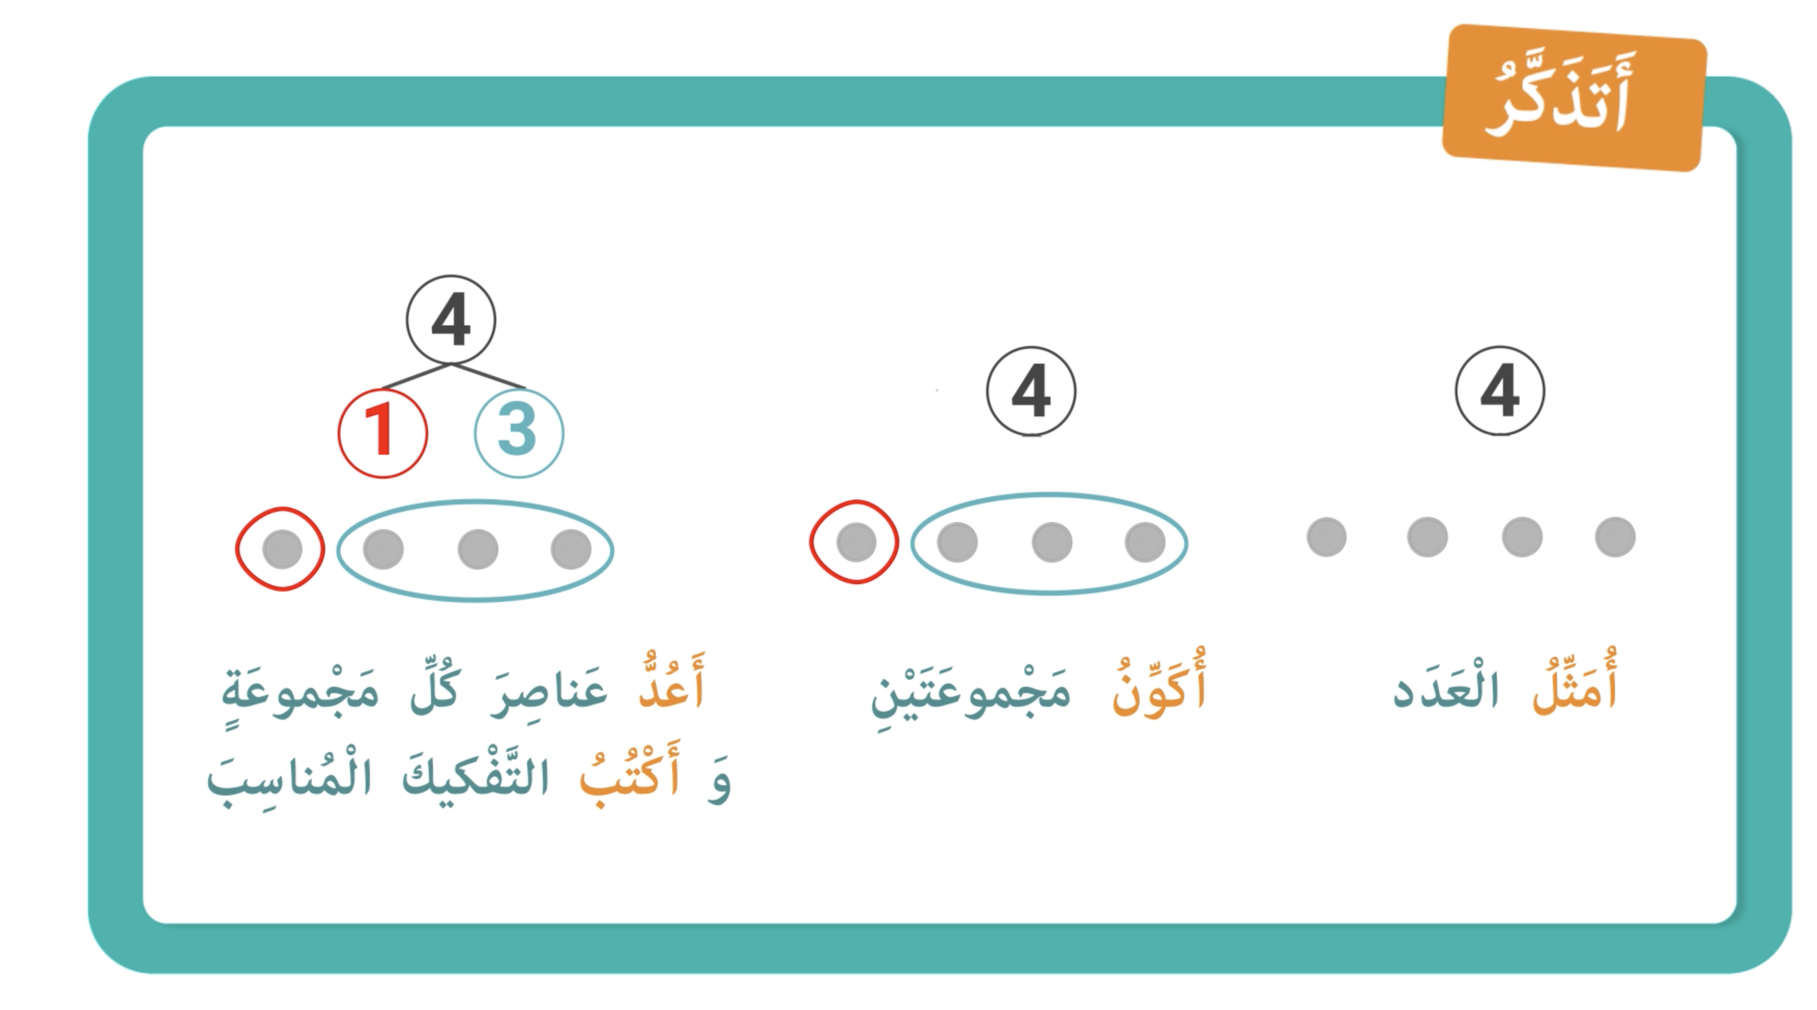
من يذكرنا بالخطوات المتبعة من طرف مجد وندى لتفكيك العدد4 ؟

Slide 35
انتبهوا الآن ، سنتعلم مع ندى و مجد تفكيك العدد5

Slide 36
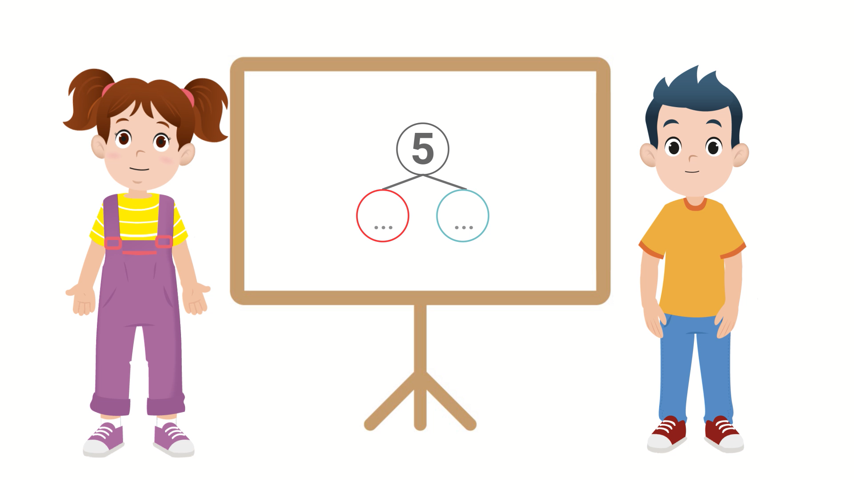
عرض فيديو النمذجة2 : تفكيك العدد 5

Slide 37
(ة)خاص بالأستاذ
ممارسة موجهة
3
النشاط 1
النشاط 2
النشاط 3

Slide 38
خذوا ألواحكم.

Slide 39
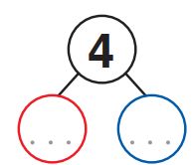
انتبهوا ، سنفكك العدد 4 مثل مجد وندى خطوة خطوة.

Slide 40

ماذا نفعل في الخطوة الأولى ؟
أكتب التفكيك
3
أكون مجموعتين
2
أمثل العدد
1

Slide 41
مثلوا العدد 4 بأقراص أو دوائر على الألواح.
أكتب التفكيك
3
أكون مجموعتين
2
أمثل العدد
1

Slide 42
ارفعوا الألواح.

Slide 43
صححوا : نمثل العدد 4 ب 4 أقراص ( 1-2-3-4).
أكتب التفكيك
3
أكون مجموعتين
2
أمثل العدد
1

Slide 44
ماذا نفعل في الخطوة الثانية ؟
أكتب التفكيك
3
أكون مجموعتين
2
أمثل العدد
1

Slide 45
كونوا مجموعتين على الألواح بحيث يكون بالمجموعة الأولى قرص واحد.
أكتب التفكيك
3
أكون مجموعتين
2
أمثل العدد
1

Slide 46
ارفعوا الألواح.

Slide 47
صححوا : المجموعة الأولى فيها قرص واحد وبقية الأقراص في المجموعة الثانية.
أكتب التفكيك
3
أكون مجموعتين
2
أمثل العدد
1

Slide 48
ماذا نفعل في الخطوة الثالثة ؟
أكتب التفكيك
3
أكون مجموعتين
2
أمثل العدد
1

Slide 49
اكتبوا العدد الذي سنكتبه في الدائرة الحمراء.
أكتب التفكيك
3
أكون مجموعتين
2
أمثل العدد
1

Slide 50
ارفعوا الألواح.

Slide 51
صححوا : في المجموعة الأولى قرص واحد ، نكتب 1 في الدائرة الحمراء.
أكتب التفكيك
3
أكون مجموعتين
2
أمثل العدد
1

Slide 52
اكتبوا على الألواح العدد الذي سنكتبه في الدائرة الزرقاء.
أكتب التفكيك
3
أكون مجموعتين
2
أمثل العدد
1

Slide 53
ارفعوا الألواح.

Slide 54
صححوا : في المجموعة الثانية 3 أقراص، أكتب 3 في الدائرة الزرقاء. إذن 4 هو 1 و3.
أكتب التفكيك
3
أكون مجموعتين
2
أمثل العدد
1

Slide 55
(ة)خاص بالأستاذ
ممارسة موجهة
3
النشاط 1
النشاط 2
النشاط 3

Slide 56
من يقوم إلى السبورة الجانبية ليكمل تفكيك العدد 4 باتباع نفس الخطوات ؟
...

Slide 57
نصحح : العدد 4 هو2 و2 ، لدينا 2 في الدائرة الحمراء ونكتب 2 في الدائرة الزرقاء.
...

Slide 58
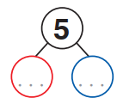
من يقوم إلى السبورة الجانبية ليكمل تفكيك العدد 5 باتباع نفس الخطوات ؟

Slide 59
نصحح : العدد 5 هو3 و2 نكتب 3 في الدائرة الحمراء و 2 في الدائرة الزرقاء.

Slide 60
(ة)خاص بالأستاذ
ممارسة موجهة
3
النشاط 1
النشاط 2
النشاط 3

Slide 61
الآن خذوا كراساتكم الصفحة 15 سنطبق ما تعلمناه في النشاط رقم 4؛ سأشرح لكم التعليمة. انتظروا الانطلاقة.

Slide 62
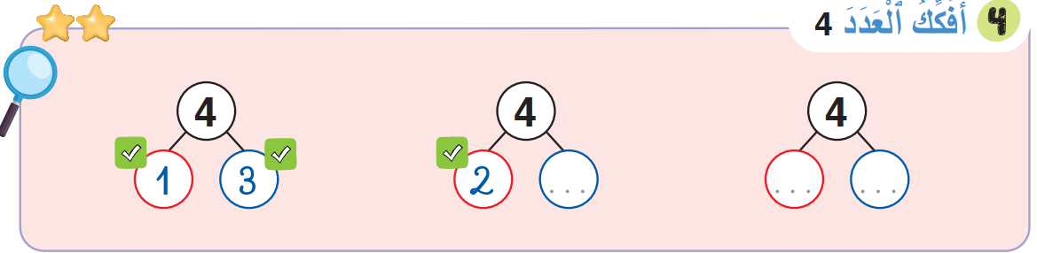

لديكم دقيقتان للإنجاز. سأمر بين الصفوف لمساعدتكم
2

Slide 63
الآن بعد الإنجاز الفردي ستشتغلون في ثنائيات. كل واحد يقارن إنجازه مع إنجاز زميله، استعينوا ببطاقة التذكر

Slide 64
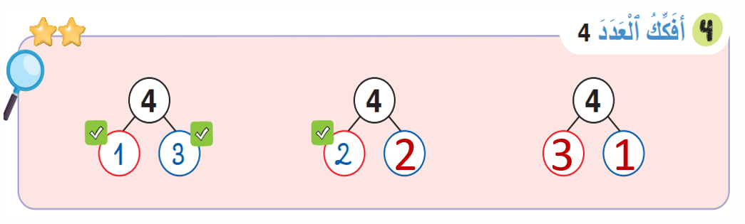
صححوا.
2
3
1

Slide 65
الآن لديكم 3 دقائق لإنجاز النشاط رقم 5 . سأمر بين الصفوف لمساعدتكم.
3

Slide 66
بعد الإنجاز الفردي ، ستشتغلون في ثنائيات كل واحد يقارن إنجازه مع إنجاز زميله.

Slide 67
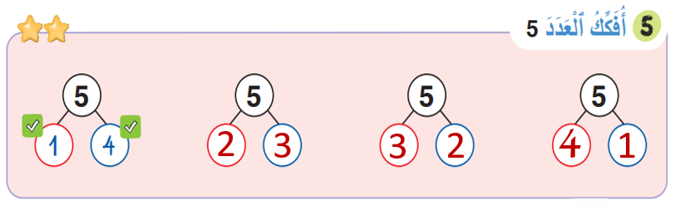
صححوا.
4
2
3
3
2

Slide 68
(ة)خاص بالأستاذ
ممارسة مستقلة
4
أنجز بمفردي

Slide 69
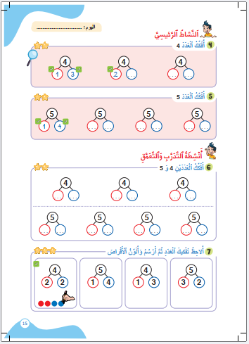

الآن ستنجزون النشاط رقم 6 ،سأمر بين الصفوف لمساعدتكم و مراقبة كراساتكم .

Slide 70
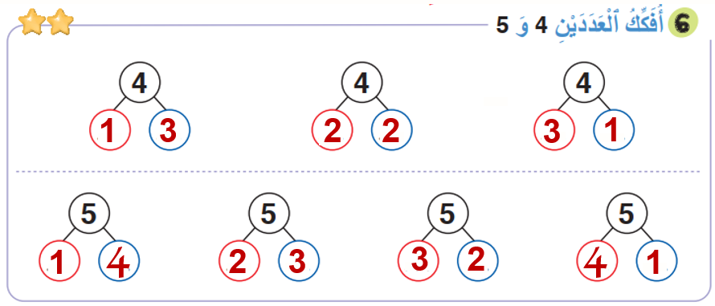
صححوا.
1
3
2
2
3
1

Slide 71
(ة)خاص بالأستاذ
اختتام الدرس
5

Slide 72
انتبهوا جيدا! في المنزل، ستنجزون الأنشطة المتبقية على الصفحتين 14 و15

Slide 73
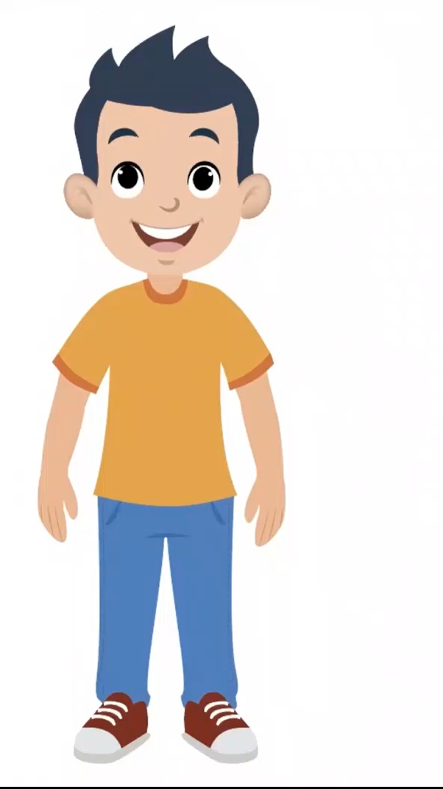

في الحصة القادمة، سنقوم بتصحيح التمارين المنجزة في المنزل. إلى اللقاء.

Slide 74
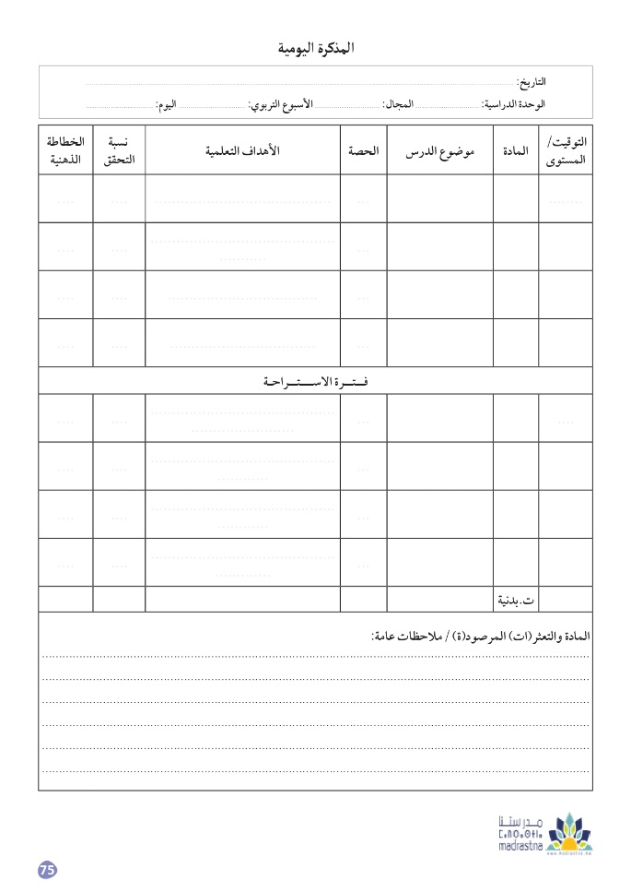

(ة)خاص بالأستاذ
بناء على إنجازات المتعلمين خلال الممارسة المستقلة

